Slide 1
Алтынай Макешева
Нотариус г. Алматы

Slide 2
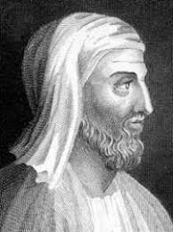
Немного из древней истории:
Ещё Плутарх описывал ситуацию, напоминающую
современное суррогатное материнство:
«Стратоника, понимая, что её мужу необходимо
иметь законных детей для передачи по
наследству его царской власти и не рожая сама,
убедила его произвести детей с другой женщиной
и позволить ей принять их как своих родных.
Дейотар, восхищенный её самоотвержением,
предоставил ей свободу действий, и она, выбрав
из числа пленных девушку по имени Электра,
** свела её с Дейотаром, а родившихся от этого
союза детей воспитала как своих законных».*
* https://ru.wikipedia.org/wiki/суррогатное_материнство
** Картинка с сайта: http://www.koob.ru/plutarh/

Slide 3
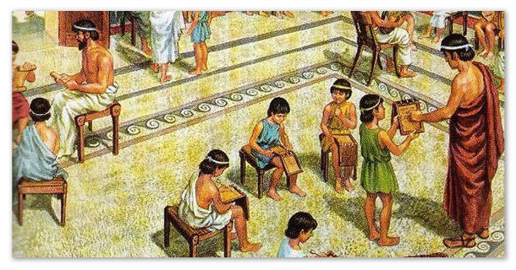
Немного из древней истории:
В Древнем Риме мужчины
отдавали своих жен внаем
(ventrem locare)
супружеским парам,
где жена была бесплодна,
и ребёнок, рождённый с помощью
«наёмной» матери, в последующем
являлся законным ребёнком
бесплодной супружеской пары.*
* https://ru.wikipedia.org/wiki/суррогатное_материнство
** Картинка с сайта: http://www.doklad-na-temu.ru/istoriya/drevnii-rim.htm

Slide 4
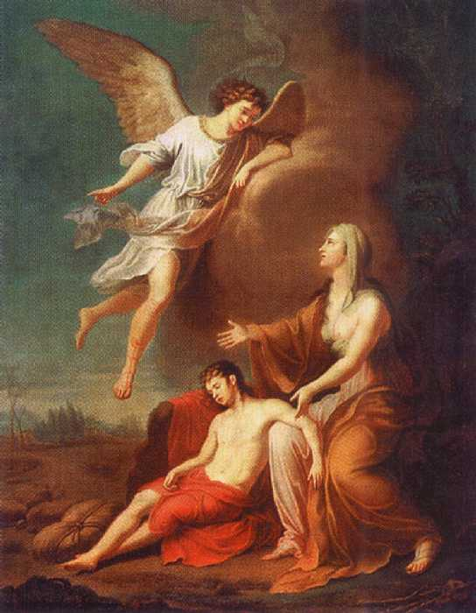
Немного из древней истории:
У древних евреев бездетные жёны
прибегали к помощи рабынь,
которые рожали ребёнка
от мужа такой женщины
(см., например, историю рождения
Измаила в Книге Бытия).
Но первой на руки его
брала законная жена,
тем самым демонстрируя своё
неоспоримое право на младенца.*
**
* https://ru.wikipedia.org/wiki/суррогатное_материнство
**Автор: Угрюмов, Григорий Иванович - http://www.artsait.ru/art/u/ugrumov/art1.php,
Общественное достояние, https://commons.wikimedia.org/w/index.php?curid=7488741

Slide 5
Современная история:
Научно-технический прогресс и процесс женской эмансипации способствовали поиску новых путей решения проблемы бесплодия. Современное суррогатное материнство стало возможным после появления технологий искусственного оплодотворения и экстракорпорального оплодотворения. Это сделало возможным получение генетического материала от генетических родителей с последующей «подсадкой» его для вынашивания и рождения ребёнка в естественный биологический инкубатор — организм суррогатной матери.
Впервые об успешном суррогатном материнстве было заявлено в 1980 г. Первой суррогатной матерью стала 37-летняя Элизабет Кейн из штата Иллинойс. Женщина, которая не могла иметь детей и ее супруг заключили с Кейн договор, согласно которому она выносила ребенка, а после родов получила денежное вознаграждение. При этом Кейн имела 3 собственных детей.*
* https://ru.wikipedia.org/wiki/суррогатное_материнство

Slide 6
Современная история:
Пионерами суррогатного материнства в Великобритании стали Патрик Стептоу и Роберт Эдвардс. Эмбрионы генетических родителей, полученные в результате экстракорпорального оплодотворения, были перенесены сестре бесплодной женщины, и в 1989 г. она родила ребёнка.
Первый случай вынашивания ребёнка матерью вместо бесплодной дочери был зарегистрирован в ЮАР в 1987 г. К настоящему времени суррогатное материнство стало достаточно распространенным явлением.
* https://ru.wikipedia.org/wiki/суррогатное_материнство

Slide 7
Основные моменты суррогатного материнства в Казахстане:
1998 год – суррогатное материнство в Казахстане разрешено на законодательном уровне
1999 год – в Казахстане впервые проведена программа суррогатного материнства
2004 год – вступил в силу Закон «О репродуктивных правах граждан и гарантиях их осуществления»
2009 год – вступил в силу Кодекс «О здоровье народа и системе здравоохранения
2019 год – 21 год существования суррогатного материнства в Казахстане

Slide 8
Что такое суррогатное материнство?
Это вспомогательная репродуктивная технология, при применении которой в зачатии и рождении ребёнка участвуют 3 человека:
Супружеская пара (генетические родители), предоставившие свои биоматериалы для оплодотворения и согласные после рождения ребёнка взять на себя обязанности отца и матери, а также суррогатная мать — женщина детородного возраста, согласившаяся на возмездной или безвозмездной основе забеременеть, выносить и родить ребёнка от генетических родителей и не претендующая на роль матери данного ребёнка.
В большинстве случаев суррогатное материнство применяется для преодоления бесплодия в супружеских парах. В определенных случаях супружеская пара может использовать донорские биоматериалы.*
* https://ru.wikipedia.org/wiki/суррогатное_материнство

Slide 9
Что такое вспомогательные репродуктивные
методы и технологии (ВРТ)?
Это собирательное название медицинских технологий, методов лечения и процедур, направленных на достижение беременности пациенткой, при которых отдельные или все этапы зачатия осуществляются вне организма будущего родителя. Применяются при бесплодии.
«ВРТ — это методы лечения бесплодия, при применении которых отдельные или все этапы зачатия и раннего развития эмбрионов осуществляются вне материнского организма (в том числе с использованием донорских и (или) криоконсервированных половых клеток, тканей репродуктивных органов и эмбрионов, а также суррогатного материнства)». Перечень технологий, относимых к ВРТ, достаточно обширен. Суррогатное материнство относится к данному перечню.*
* https://ru.wikipedia.org/wiki/вспомогательная_репродуктивная_технология

Slide 10
Кто может быть суррогатной матерью?
1. Женщина, желающая стать суррогатной матерью, должна быть в возрасте от 20 до 35 лет, иметь удовлетворительное физическое, психическое и репродуктивное здоровье, подтвержденное заключением медицинской организации, а также иметь собственного здорового ребенка.
2. В случае, если суррогатная мать состоит в зарегистрированном браке (супружестве), при заключении договора суррогатного материнства необходимо представить нотариальное письменное согласие супруга. 3..Медицинская организация, применяющая вспомогательные репродуктивные методы и технологии, обязана вынести заключение об их применении с полной и исчерпывающей информацией об использованных для этого биоматериалах самих лиц, желающих иметь ребенка либо донорского банка. Один экземпляр заключения прилагается к нотариально удостоверенному договору суррогатного материнства и хранится по месту совершения сделки.*
* Кодекс Республики Казахстан «О браке (супружестве) и семье»

Slide 11
Кто может выступать заказчиками
по Договору суррогатного материнства?
Заказчиками по договору суррогатного материнства может выступать супружеская пара (супруги).
Родителями ребенка, родившегося в результате применения вспомогательных репродуктивных методов и технологий, на основании договора суррогатного материнства признаются супруги (заказчики).
В случае рождения в результате применения таких методов и технологий либо согласно договору суррогатного материнства двух и более детей супруги (заказчики) в равной мере несут ответственность за каждого родившегося ребенка. Матерью ребенка после его рождения в медицинском свидетельстве о рождении записывается супруга (заказчица), а отцом — супруг (заказчик), заключившие договор суррогатного материнства.*
* Кодекс Республики Казахстан «О браке (супружестве) и семье»

Slide 12
Как должен быть оформлен Договор суррогатного материнства?
Договор суррогатного материнства заключается в письменной форме с соблюдением требований гражданского законодательства Республики Казахстан и подлежит обязательному нотариальному удостоверению.
Заключение договора суррогатного материнства заведомо предполагает родительские права и обязанности супругов (заказчиков) на ребенка, родившегося в результате применения вспомогательных репродуктивных методов и технологий.
Одновременно с договором суррогатного материнства супруги (заказчики) заключают договор с медицинской организацией, применяющей вспомогательные репродуктивные методы и технологии, которая будет оказывать соответствующие услуги.*
* Кодекс Республики Казахстан «О браке (супружестве) и семье»

Slide 13
Содержание Договора суррогатного материнства:
Договор суррогатного материнства должен содержать:
1) данные супругов (заказчиков) и суррогатной матери;
2) порядок и условия оплаты материальных расходов на содержание суррогатной матери;
3) права, обязанности и ответственность сторон при неисполнении условий договора;
4) размер и порядок компенсаций, предусмотренных п. 1 ст. 57 Кодекса Республики Казахстан «О браке (супружестве) и семье»;
5) иные условия, в том числе форс-мажорные обстоятельства.*
* Кодекс Республики Казахстан «О браке (супружестве) и семье»

Slide 14
Права и обязанности супругов (заказчиков)
по договору суррогатного материнства
1. Супруги (заказчики) при заключении договора суррогатного материнства обязаны:
1) нести материальные расходы, связанные с прохождением суррогатной матерью медицинского обследования;
2) нести материальные расходы, связанные с применением вспомогательных репродуктивных методов и технологий;
3) представить в медицинские организации, применяющие вспомогательные репродуктивные методы и технологии, медицинское заключение о физическом, психическом здоровье, а также результаты медико-генетического обследования;
4) оплачивать расходы по медицинскому обслуживанию суррогатной матери в период беременности, родов и в течение 56 дней после родов, а в случае осложнений, связанных с беременностью и родами, оплачивать расходы в течение 70 дней после родов.*
* Кодекс Республики Казахстан «О браке (супружестве) и семье»

Slide 15
Права и обязанности суррогатной матери
по договору суррогатного материнства
2. Суррогатная мать при заключении договора суррогатного материнства обязана:
1) представить заказчикам медицинское заключение о своем физическом, психическом и репродуктивном здоровье;
2) регулярно наблюдаться у врача и строго выполнять его рекомендации и назначения;
3) информировать лиц, заключивших с ней договор, о течении беременности с оговоренной в договоре периодичностью;
4) передать рожденного ребенка лицам, заключившим с ней договор суррогатного материнства.*
Для сравнения: Согласно законодательству России, все права на новорожденного ребёнка принадлежат женщине, которая была им беременна.**
Кодекс Республики Казахстан «О браке (супружестве) и семье» (Ст. 56)
** Источник:.http://semeinoe-pravo.net/skolko-stoit-surrogatnoe-materinstvo-v-rossii/

Slide 16
Права и обязанности суррогатной матери
по договору суррогатного материнства
3. Суррогатная мать не вправе передавать ребенка иным лицам.
4. При наличии у суррогатной матери постоянной работы вопрос продолжения трудовой деятельности решается по взаимному соглашению сторон договора суррогатного материнства.
5. Суррогатная мать несет ответственность за беременность, предусмотренную договором суррогатного материнства, после применения вспомогательных репродуктивных методов и технологий, и обязана исключить возможность наступления естественной беременности.
6. Вопрос о вынашивании многоплодной беременности решается по взаимному соглашению сторон договора суррогатного материнства.
* Кодекс Республики Казахстан «О браке (супружестве) и семье»

Slide 17
Применение вспомогательных репродуктивных
методов и технологий
1. Применение вспомогательных репродуктивных методов и технологий допускается в отношении женщин, состоящих в зарегистрированном браке (супружестве), также в отношении женщин, не состоящих в браке (супружестве), достигших совершеннолетия и имеющих удовлетворительное физическое, психическое и репродуктивное здоровье, подтвержденное заключением медицинской организации.
2. Женщина, сама вынашивающая и рожающая ребенка в результате применения вспомогательных репродуктивных методов и технологий, включая использование донорских биоматериалов, является генетической матерью.
3. В случае рождения ребенка в результате применения вспомогательных репродуктивных методов и технологий сведения о родителях этого ребенка записываются в порядке, установленном Кодексом «О браке (супружестве) и семье».*
* Кодекс Республики Казахстан «О браке (супружестве) и семье»

Slide 18
Правовые последствия договора
суррогатного материнства или применения ВРТ
Отказ от ребенка
Отказ супругов (заказчиков) от ребенка оформляется в установленном порядке после регистрации его рождения в регистрирующем органе.
В случае отказа от ребенка супруги (заказчики), давшие свое согласие на применение ВРТ либо заключившие договор с суррогатной матерью, не вправе требовать от суррогатной матери возмещения материальных расходов.
В случае отказа супругов (заказчиков), заключивших договор с суррогатной матерью, от ребенка право материнства по ее желанию остается за суррогатной матерью, а в случае ее отказа ребенок передается на попечение государства.*
* Кодекс Республики Казахстан «О браке (супружестве) и семье»

Slide 19
Правовые последствия договора
суррогатного материнства или применения ВРТ
Отказ от ребенка
При отказе супругов (заказчиков) от ребенка и при принятии ребенка суррогатной матерью эти лица обязаны выплатить суррогатной матери компенсацию в размере и порядке, которые установлены договором.
В случае расторжения брака (супружества) супругов ответственность за ребенка, родившегося по договору суррогатного материнства, возлагается на обоих супругов (заказчиков).
В случае смерти одного из супругов ответственность за ребенка, родившегося по договору суррогатного материнства, возлагается на оставшегося в живых. В случае смерти обоих супругов и отказа их близких родственников усыновить родившегося ребенка по желанию суррогатной матери этот ребенок может быть передан ей, а в случае ее отказа - на попечение государства.*
* Кодекс Республики Казахстан «О браке (супружестве) и семье»

Slide 20
Правовые последствия договора
суррогатного материнства или применения ВРТ
Отказ от ребенка
Передача ребенка суррогатной матери либо государственным организациям в форме опеки не прекращает его прав как наследника супругов (заказчиков).
В случае наступления естественной беременности у суррогатной матери после заключения договора суррогатного материнства договор расторгается с выплатой ею всех расходов, затраченных заказчиками согласно договору суррогатного материнства.*
* Кодекс Республики Казахстан «О браке (супружестве) и семье»

Slide 21
Сколько детей в Казахстане ежегодно рождается с помощью ЭКО?
Всего в Казахстане с помощью ЭКО появилось на свет более 15 000 детей.
Ежегодно около 2 000 детей в Казахстане рождается в результате ЭКО.
Из них около 300 детей – у тех, кто прошёл ЭКО по квоте, за счёт средств госбюджета.*
Для примера: ежегодно около 508 детей в России рождается в результате ЭКО (данные на 2015 год).
* Источник: https://informburo.kz/novosti/okolo-dvuh-tysyach-detey-v-kazahstane-ezhegodno-rozhdaetsya-s-pomoshchyu-eko.html
** Источник: https://russian.rt.com/russia/article/434770-rossiya-deti-surrogatnoe-materinstvo

Slide 22
Мировая практика по суррогатному материнству
Где разрешено и где запрещено?
Суррогатное материнство разрешено в 45 штатах США, в Испании, Греции, Канаде, Австралии, Бразилии.
Суррогатное материнство запрещено в Австрии, Германии, Норвегии, Швеции, Франции и отдельных штатах США
В некоторых странах (Великобритания, Израиль, Швейцария) введены жесткие ограничения, в том числе запрещающие оказание услуги суррогатного материнства на коммерческой основе.
При этом, количество циклов ЭКО с суррогатной матерью в США за 10 лет почти удвоилось (с 2 133 в 2005 году до 4 300 в 2014 году), что одновременно увеличило долю такого вида лечения среди всех программ ЭКО с 2 до 3%*
* Источник: открытые данные в Интернете

Slide 23
Имеется ли родственная связь между суррогатной матерью и ребёнком?
Ребенок получает генетический материал от своих биологических родителей
Оплодотворение происходит в пробирке
Эмбрион уже имеет полный набор генов в момент помещения в организм суррогатной матери
Суррогатная мать не передает ребенку своих генов*
* Источник: открытые данные в Интернете

Slide 24
Знаменитости тоже прибегают к услугам суррогатной матери
Недавно общественность всколыхнула новость о рождении сына в семье певца Д. Маликова от суррогатной матери. Такие случаи не редкость, об этом открыто говорят многие артисты, например, А. Пугачева, Ф. Киркоров и многие другие.
Ким Кардашьян и Канье Уэст ждут 4-го ребенка, который, как и их 3-й ребенок появится на свет при помощи суррогатной матери.

Slide 25
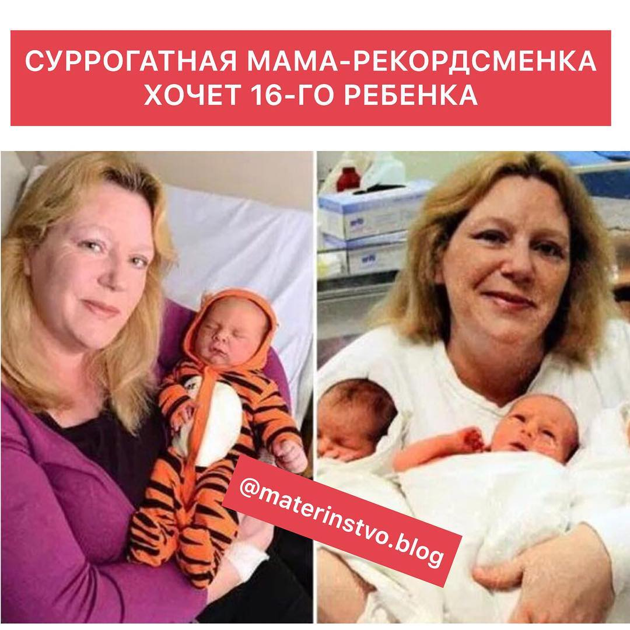
Суррогатная мама-рекордсменка

Slide 26
Суррогатная мама-рекордсменка
Суррогатная мама-рекордсменка хочет 16-го ребенка
Самая плодовитая суррогатная мать в Великобритании произвела на свет уже 15-го по счёту ребёнка. 52-летняя Кэрол Хорлок мечтает о том, чтобы подарить жизнь своему 16-му ребенку, хотя эта женщина еще только планирует сыграть собственную свадьбу. Эта жительница графства Эссекс является официально самой плодовитой суррогатной матерью в стране, у неё также есть и другой рекорд - она самая возрастная коммерческая суррогатная мать. У самой Кэрол имеются две родных дочери, которым 28 и 24 года. Помимо них женщина произвела на свет 13 детей, включая одну пару близнецов и тройняшек. К настоящему моменту уже 8 пар испытали счастье материнства благодаря этой женщине, которая родила своего первого суррогатного ребенка в 27 лет. Ее 15-й по счёту малыш появился на свет в апреле 2013 года. Женщина признается, что, конечно, испытывает эмоциональную привязанность к своим детям, но она понимает, что дарит невероятное счастье людям, не имеющим возможности завести собственных детей.*
*Источник: аккаунт @materinstvo.blog

Slide 27
Ответы на вопросы участников вебинара:
1. Имя: Мария
Какие услуги суррогатной матери должны оплачиваться в обязательном порядке, и как не ошибиться в этом вопросе?
2. Имя: МИЛАНА
Здравствуйте! Тема очень для меня важная. Подскажите, имеются ли в Казахстане базы данных суррогатных матерей? Где и как можно подыскать подходящую суррогатную мать? Спасибо.
3. Имя: Вера
Добрый день! Существуют ли какие-то условия и как правильно их прописать в договоре, чтобы обезопасить себя в будущем от внезапного появления в жизни твоего ребенка (к примеру по истечении 10-15 лет) той самой суррогатной матери? Если все-таки данная встреча происходит путем шантажа, то какие дальнейшие действия должны быть со стороны родителей? Как обезопасить себя?

Slide 28
Ответы на вопросы участников вебинара:
4. Имя: Оля
Могут ли заказчики отказаться от ребенка? Были ли в Казахстане случаи, когда суррогатные матери оставляли детей себе и возможно ли это?
5. Имя: Альбина
Если во время беременности суррогатной матери происходит выкидыш или ребенок рождается мертвым, каким образом регулируется оплата услуг суррогатной матери? Зависит ли оплата в таких случаях от условий договора или существуют законодательные нормы, регулирующие такие случаи? Какая у Вас практика по таким случаям?
6. Имя: J D
1. Может ли быть заключен договор суррогатного материнства с одиноким геем, не семейной парой? 2. Может ли человек с ВИЧ-положительным статусом, но с неопределяемой вирусной нагрузкой заключить договор суррогатного материнства? Предусмотрены ли специальные программы от государства для таких лиц, с целью обзавестись нормальной семьей (от своего биоматериала)? 3. Можно ли заключить договор суррогатного материнства гражданину Казахстана с гражданами других государств и какое применимое право при этом будет?

Slide 29
Нормативная база Республики Казахстан:
- Гражданский Кодекс Республики Казахстан;
-…Кодекс Республики Казахстан «О браке (супружестве) и семье»;
- Кодекс Республики Казахстан «О здоровье народа и системе здравоохранения»;
-…Закон Республики Казахстан «О Нотариате»;
-..Правила совершения нотариальных действий Нотариусами.

Slide 30
БЛАГОДАРЮ ЗА ВНИМАНИЕ!
Нотариус Алтынай Макешева
(16 лет нотариальной практики, из них
9 лет работаю с темой суррогатного материнства)
+7 777 363 88 88 (Whats App)
www.notarius-makesheva.kz
Страница в Facebook @instanotarykz

